Slide 1
ATILIM ÜNİVERSİTESİ SEMİNERİ
Deniz HEPKUL, Mustafa Burak BURCU, Güçlü SERT
SHGM; SHY-66/147 Koordinatörlüğü
20 Nisan 2016

Slide 2
TEŞEKKÜR
At5350 Üniversite’sine çok teşekkür ediyoruz.

Slide 3
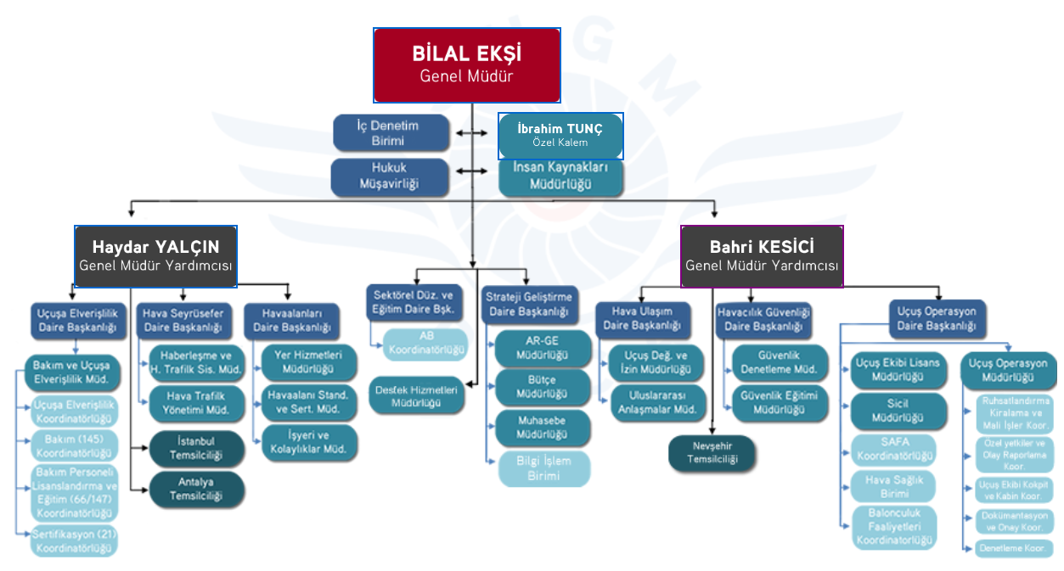
Organizasyon Yapısı

Slide 4
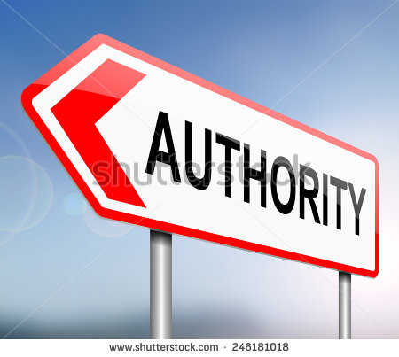
1. Bölüm
Uçuşa Elverişlilik Daire Başkanlığı

Slide 5
Daire Başkanlığımızın Yapısı

Slide 6
Giriş
SHY 66: Hava Aracı Bakım Personeli Lisans Yönetmeliği’ni,
SHY 147: Hava Aracı Bakım Eğitimi Kuruluşu Yönetmeliği’ni
İfade eder.

Slide 7
Kanun, Yönetmelik, Talimat
YÖNETMELİK
SHY-147 SHY-66
TALİMAT
SHT-147 SHT-66
KANUN
2920 & 5431
SHY 66 ve SHY 147
PART 66 ve PART 147’ye paralel olarak hazırlanmıştır.
Notes:
2920 Türk Sivil Havacılık Kanunu Yayınlanma Tarihi: 19/10/1983
5431 Sivil Havacılık Genel Müdürlüğü Teşkilatları ve Görevleri Hakkında Kanun Yayınlanma Tarihi: 18/11/2005

Slide 8
SHY-66
SHY-66 NEDİR?
Hava Aracı Bakım Personeli Lisans yönetmeliğidir.
EASA Part-66 yönetmeliğine paralel olarak düzenlenmiştir.
Lisans alma koşullarını ve lisans sahiplerinin yapacağı ilave işlemlerle ilgili gereklilikleri içerir.

Slide 9
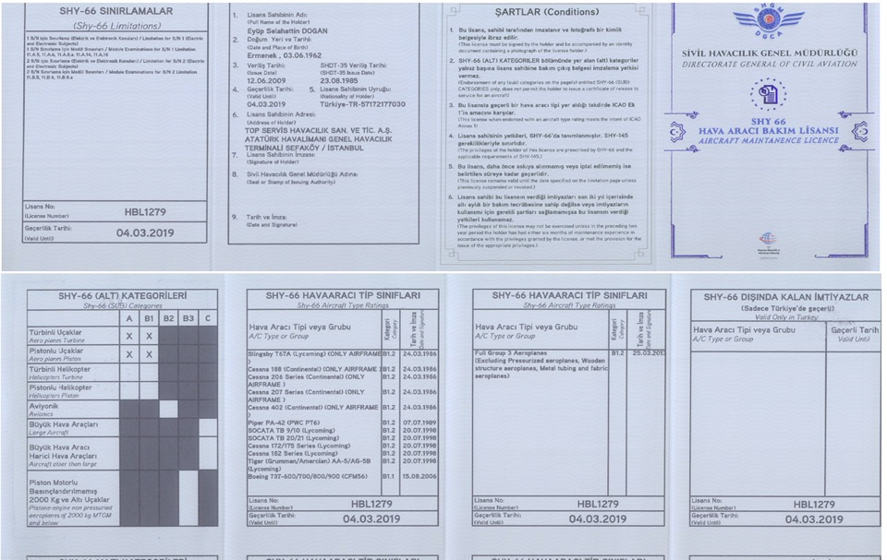
SHY-66 Lisansı

Slide 10
SHY-66 Lisansı
Kategori A: Teknisyen
A1: Türbin Motorlu Uçaklar
A2: Piston Motorlu Uçaklar
A3: Türbin Motorlu Helikopterler
A4: Piston Motorlu Helikopterler
Kategori B1: Mekanik Teknisyen
B1.1: Türbin Motorlu Uçaklar
B1.2: Piston Motorlu Uçaklar
B1.3: Türbin Motorlu Helikopterler
B1.4: Piston Motorlu Helikopterler
Kategori B2: Aviyonik Teknisyen
Kategori B3: Maksimum kalkış ağırlığı 2.000 kg veya daha aşağı olan piston motorlu kabini basınçlandırılmayan uçaklar
Kategori C: Yetkili Üs Bakım Personeli

Slide 11
SHY-66 Lisansı
Kategori A
Yetkilendirme belgesindeki sınırlar içinde, lisans sahibinin bizzat yaptığı plânlı küçük hat bakım ve basit arıza giderme işlemleri sonrasında bakım çıkış sertifikası düzenleyebilme yetkisi

Slide 12
SHY-66 Lisansı
Kategori B1
İlgili A alt kategorisinin imtiyazlarını doğrudan kullanma
Lisansında bulunan hava aracı tipleri kapsamıyla sınırlı olmak kaydıyla aşağıda belirtilen konularda hem bakım çıkış sertifikası düzenleyebilme hemde B1 destek personeli olarak çalışabilme
Hava aracının yapısı, güç üniteleri, mekanik ve elektrik sistemleri üzerinde bakım faaliyetleri yapma
Arıza tespiti ve arıza giderme işlemleri hariç, faal olup olmadığının tespit edilmesi amacıyla sadece basit testler gerektiren aviyonik sistemler üzerinde çalışma

Slide 13
SHY-66 Lisansı
Kategori B2
Lisansında bulunan hava aracı tipleri kapsamıyla sınırlı olmak kaydıyla aşağıda belirtilen konularda hem bakım çıkış sertifikası düzenleyebilme hemde B2 destek personeli olarak çalışabilme
Aviyonik ve elektrik sistemleri üzerinde bakım yapma
Güç üniteleri ve mekanik sistemler üzerindeki elektrik ve aviyonik sistemleri ilgilendiren işlemler ile söz konusu sistemlerin mekanik kısımlarının faal olup olmadıklarının tespiti için gerekli sadece basit testler içeren işlemleri yapma
Yetkilendirme belgesindeki sınırlar içinde, plânlı küçük hat bakım ve basit arıza giderme işlemleri
Kategori B2 lisansı hiçbir A alt kategorisini içermez

Slide 14
SHY-66 Lisansı
Kategori B3 (MTOW<2000kg & No pressure)
Aşağıdaki konularda hem bakım çıkış sertifikası düzenleyebilme hemde B3 destek personeli olarak çalışabilme
Uçağın yapısı, güç üniteleri, mekanik ve elektrik sistemleri üzerinde bakım faaliyetleri yapma
Arıza tespiti ve arıza giderme işlemleri hariç, faal olup olmadıklarının tespit edilmesi amacıyla sadece basit testler gerektiren aviyonik sistemler üzerinde çalışma

Slide 15
SHY-66 Lisansı
Kategori C
Üs bakımı sonrasında hava aracının bütünü için bakım çıkış sertifikası düzenleme yetkisi

Slide 16
SHY-66 Lisansı
Lisans almak için;
18 yaşını doldurmak
Temel bilgi gerekliliklerini sağlamak
Gerekli bakım deneyimini tamamlamak
İngilizce dil yeterliliği şartını sağlamak

Slide 17
Temel Bilgi Gereklilikleri
Modüller
1 | Matematik | 10 | Havacılık Kuralları
2 | Fizik | 11A | Türbin Motorlu Uçak Aerodinamiği, Yapı ve Sistemleri
3 | Temel Elektrik | 11B | Piston Motorlu Uçak Aerodinamiği, Yapı ve Sistemleri
4 | Temel Elektronik | 11C | Piston Motorlu Uçak Aerodinamiği, Yapı ve Sistemleri
5 | Dijital Teknik/ Elektronik Alet Sistemleri | 12 | Helikopter Aerodinamiği, Yapı ve Sistemleri
6 | Malzeme ve Donanım | 13 | Hava Aracı Aerodinamiği, Yapı ve Sistemleri
7A | Bakım Uygulamaları | 14 | İtki
7B | Bakım Uygulamaları | 15 | Gaz Türbinli Motorlar
8 | Temel Aerodinamik | 16 | Pistonlu Motorlar
9A | İnsan Faktörleri | 17A | Pervane
9B | İnsan Faktörleri | 17B | Pervane

Slide 18
Temel Bilgi Gereklilikleri

Slide 19
Deneyim Gereklilikleri
Deneyim şartları, sahip olunan eğitim ve statülere göre değişiklik göstermektedir. Bu değişikliklerin ana sebebi kişinin almış olduğu temel eğitimdir. Bu kapsamda lisans almak için 3 farklı yol sıralayabiliriz:

Slide 20
1. yol

Slide 21
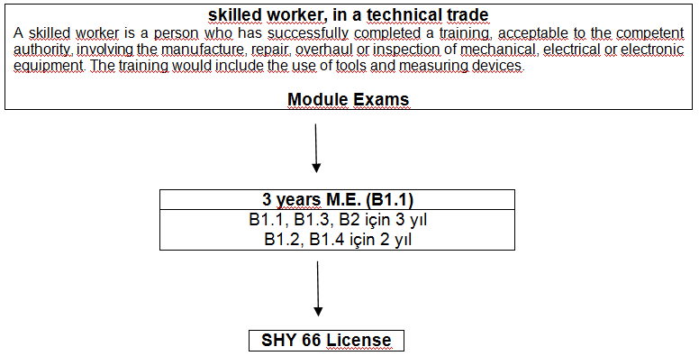
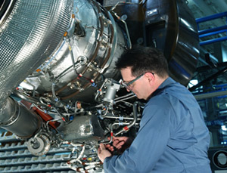
2. yol
Notes:
Kalifiye personel; mekanik olarak çalışacak personel için motor, makine, mekatronik, vb., aviyonik olarak çalışacak personel için ise elektrik veya elektronik cihazların imalat, tamir, bakım, servis, kontrol veya revizyonlarını kapsayan ve Genel Müdürlük tarafından kabul edilen bir eğitim sürecini başarı ile tamamlamış kişidir. Söz konusu eğitim alet ve ölçüm cihazlarının kullanımını da içermelidir.

Slide 22
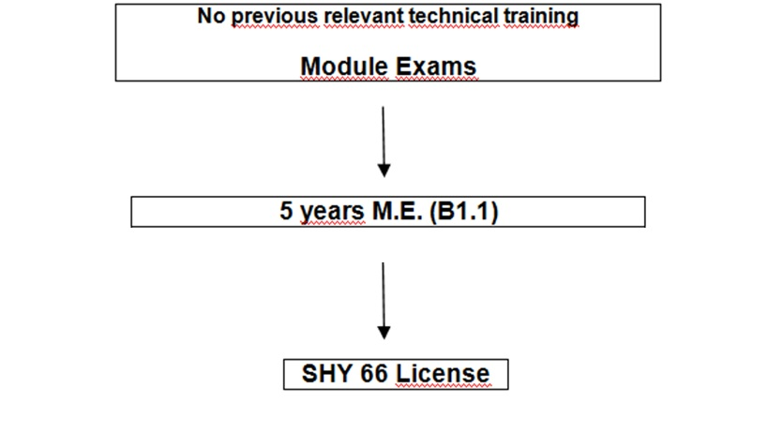
3. yol

Slide 23
Deneyim Gereklilikleri
Kategoriler | Temel Eğitimi Bulunmayan | Kalifiye Personel Sayılan | 147 Okulundan Mezun olan
A, B1.2, B1.4, B3 | 3 | 2 | 1
B1.1, B1.3, B2 | 5 | 3 | 2
NOT: Temel eğitim onaylı SHY-147 kuruluşundan mezun olan kişiler, lisans alırken kredilendirme kullandıkları takdirde kalifiye personel statüsünde değerlendirilirler.

Slide 24
Dil Yeterliliği
Lisans almak isteyen kişinin «SHT-66L-HS Dil Yeterliliği ve Hizmet Sağlayıcı Yetkilendirme Talimatı» kapsamında en az A2 seviyesinde İngilizce Dil Yeterlilik Belgesine sahip olması gerekmektedir.

Slide 25
Lisans İşlemleri
Tip İlavesi
Kategori İlavesi
Dönüşüm Sınırlaması Kaldırma
Temdit

Slide 26
Tip İlavesi
Tip İlavesinde;
SHY/Part-147 kuruluşundan alınmış Teorik Eğitim Belgesi
SHY/Part-147 kuruluşundan alınmış Pratik Eğitim Belgesi
SHY/Part-145 kuruluşunda tamamlanmış İş Başı Eğitimi (OJT) – Yalnızca ilgili kategoride işlenen ilk tip için

Slide 27
Kategori İlavesi
Kategori İlavesinde;
Sahip olunan kategori ile ilave edilmek istenen kategori arasındaki modül farklılıklarına ait sınavlar
İlgili kategoride sahip olunması gereken deneyim
SHT-66’nın Eklerinde yer alan Ek-1.C Temel Bilgi Gerekliliklerinde kategori geçişleri ile ilgili sınav gerekliliklerini inceleyebilirsiniz.

Slide 28
Kategori İlavesi
Kategori veya Alt kategori İlavesi için Bakım Deneyimi Süreleri
Hangi Kategoriden Hangi Kategoriye | A1 | A2 | A3 | A4 | B1.1 | B1.2 | B1.3 | B1.4 | B2 | B3
A1 | — | 6 ay | 6 ay | 6 ay | 2 yıl | 6 ay | 2 yıl | 1 yıl | 2 yıl | 6 ay
A2 | 6 ay | — | 6 ay | 6 ay | 2 yıl | 6 ay | 2 yıl | 1 yıl | 2 yıl | 6 ay
A3 | 6 ay | 6 ay | — | 6 ay | 2 yıl | 1 yıl | 2 yıl | 6 ay | 2 yıl | 1 yıl
A4 | 6 ay | 6 ay | 6 ay | — | 2 yıl | 1 yıl | 2 yıl | 6 ay | 2 yıl | 1 yıl
B1.1 | Yoktur | 6 ay | 6 ay | 6 ay | — | 6 ay | 6 ay | 6 ay | 1 yıl | 6 ay
B1.2 | 6 ay | Yoktur | 6 ay | 6 ay | 2 yıl | — | 2 yıl | 6 ay | 2 yıl | Yoktur
B1.3 | 6 ay | 6 ay | Yoktur | 6 ay | 6 ay | 6 ay | — | 6 ay | 1 yıl | 6 ay
B1.4 | 6 ay | 6 ay | 6 ay | Yoktur | 2 yıl | 6 ay | 2 yıl | — | 2 yıl | 6 ay
B2 | 6 ay | 6 ay | 6 ay | 6 ay | 1 yıl | 1 yıl | 1 yıl | 1 yıl | — | 1 yıl
B3 | 6 ay | Yoktur | 6 ay | 6 ay | 2 yıl | 6 ay | 2 yıl | 1 yıl | 2 yıl | —

Slide 29
SHY-66 Lisansı
C KATEGORİ
İki farklı şekilde C kategorisine sahip olunabilir:
Kategori İlavesi
Akademik Yolla Alınacak C kategori Lisansı

Slide 30
SHY-66 Lisansı
Kategori İlavesi ile;
Kişinin lisansının imtiyazlarını kullanmış bir şekilde en az 3 yıllık bakım deneyimine sahip olmalı
180 farklı günde yapılmış, en az 60 adeti üs bakım ortamında gerçekleştirilmiş 180 adet iş
C kategoriye geçmek istediği kategoriye ait tüm sınırlamalarını kaldırmış olmalı

Slide 31
SHY-66 Lisansı
Akademik yolla alınacak C Lisansı için,
Havacılık, uzay, makine, mekatronik, elektrik veya elektronik dallarında fakülte veya yüksek lisans mezunu olmalı
Akademik yol ile kazanılacak Kategori C lisansı için ilgili kişi, eğitimine uygun olarak B1 veya B2 kategori temel modül sınavlarının birini seçerek seçtiği kategoride tüm sınavları tamamlamalı
6 ayı üs bakım işlemlerinin gözlemlenmesi olmak üzere, hava aracı bakımı ile doğrudan ilişkili işlemlerin yer aldığı bir sivil hava aracı bakım ortamında çalışılarak elde edilen 3 yıllık deneyim sahibi olmalı

Slide 32
SHY-66 Lisansı
Dönüşüm Sınırlaması Kaldırma

Slide 33
SHY-66 Lisansı
Temdit:
Geçerlilik süresinin dolan/dolmak üzere olan kişilerin başvurması halinde Genel Müdürlüğümüzün arşiv kayıtları da dikkate alınarak kişinin lisansında askıya alma, iptal etme veya cezai sınırlama olmadığından emin olunursa lisans temdit edilerek geçerlilik süresi 5 yıl uzatılır.

Slide 34
SHY-66 Lisansı
Lisansın kaybı, zarar görmesi vb. durumlarda yenilenmesi için yenilenme gerekçesinin ifade edildiği bir başvuru dilekçesi ve «Form-19 Temdit» ile SHGM’ye başvurulması durumunda, askıya alma, iptal etme veya cezai sınırlandırma işlemi yapılmadığı sürece SHGM’deki kayıtlar doğrultusunda lisans yenilenir.

Slide 35
Sorumluluklar
Sorumluluklar:
SHY-66 hava aracı bakım lisansına sahip personel veya çalıştığı bakım kuruluşu, SHGM’ye sunulan şahsi bilgilerin doğruluğundan sorumludur.
Hava Aracı Bakım Lisansında yer alan yetkilerden bir veya bir kaçının SHY-66 Yönetmeliği şartlarını sağlamadığı tespit edilirse ilgili yetkiler üzerinde cezai sınırlandırma yapılır.
Askıya alınmasına veya cezai sınırlandırılmasına karar verilmiş lisansın tekrar geçerli olabilmesi için gerekli şartlar SHGM tarafından ayrıca belirlenir.

Slide 36
İdari Yaptırımlar
İDARİ YAPTIRIMLAR
Emniyeti etkileyen olay veya aşağıda belirtilen faaliyetlerin tespiti halinde SHGM Hava Aracı Bakım Lisansının askıya alınmasına veya iptaline karar verir.
Belgelerde tahrifat yaparak veya sahte belge ibraz ederek SHY-66 hava aracı bakım lisansı ve/veya yetkilendirme belgesine sahip olmak
Lisansın iptali
Talep edilen bakımın gerçekleştirilmemesi ile birlikte bu durumun, bakımı talep eden kuruluşa veya şahsa bildirmemiş olmak
1 ay lisansın askıya alınması,
Tekrarı halinde ise lisansın 3 ay askıya alınması,
Kendi kontrolü sonucu ortaya çıkan, yapılması gereken bakımı gerçekleştirmemek ve bu durumu adına bakım yapılan kuruluşa veya şahsa bildirmemek
1 ay lisansın askıya alınması,
Tekrarı halinde ise lisansın 3 ay askıya alınması

Slide 37
İdari Yaptırımlar
Yapılan kontrol sonucu ortaya çıkan duruma göre yapılması gereken bakımı gerçekleştirmemek ve bu durumu adına bakım yapılan kuruluşa veya şahsa bildirmemek
1 ay lisansın askıya alınması,
Tekrarı halinde ise lisansın 3 ay askıya alınma,
İhmalkâr veya sorumsuz bakım yapmak
1 ay lisansın askıya alınması,
Tekrarı halinde ise lisansın 3 ay askıya alınması,
Bakım kayıtlarında tahrifat yapmak
3 ay lisansın askıya alınması,
Tekrarı halinde lisansın iptali

Slide 38
İdari Yaptırımlar
Bakım çıkış sertifikasında, belirtilen bakımların yapılmadığını bilerek veya yapıldığını doğrulamadan bakım çıkış sertifikası düzenlemek
3 ay lisansın askıya alınması,
Tekrarı halinde lisansın iptali,
Bakım işlemlerinin veya bakım çıkış sertifikası düzenlenmesinin uyuşturucu, alkol ve diğer uyarıcı maddelerin olumsuz etkileri altında gerçekleştirmek
3 ay süre ile lisansın askıya alınması,
Tekrarı halinde lisansın iptali,
SHY-66, SHY-M veya SHY-145 Yönetmeliklerine uygun olmayan durum ve şekillerde bakım çıkış sertifikası düzenlemek
Yazılı ihtar,
Terkarı halinde lisansın 1 ay askıya alınması

Slide 39
Denetim ve Uygulamalar
SHGM tarafından iptaline, askıya alınmasına veya sınırlandırılmasına karar verilmiş lisans sahibinin yetkileri, çalıştığı bakım kuruluşu tarafından da aynı şekilde değerlendirilir.
SHY-66 Yönetmeliği hükümlerine aykırı bir davranışın tespit edilmesi halinde SHGM, hava aracı bakım lisansını iptal etmeden veya sınırlandırmadan ve SHY-145 onaylı bakım kuruluşuna bu durumu bildirmeden önce ilgili taraf veya taraflara yazılı bildirimde bulunur. Bu bildirimde tespit edilmiş olan aksaklığın giderilmesi veya nasıl giderileceğine ilişkin tedbirlerin alınması hususunda ilgili taraf veya taraflara en fazla 10 iş günü süre verilir. Verilen sürenin sonunda cevap gelmez ise veya verilen cevap ve açıklamalar yeterli görülmez ise SHY-66 lisansı iptal edilir, askıya alınır veya idari yaptırım uygulanır. SHY-145 onaylı bakım kuruluşuna da bu durum bildirilir.
SHY 66 Yönetmeliğinde yer alan düzenlemelere aykırı davranışlar için idari para cezası da uygulanır.

Slide 40
TEŞEKKÜRLER

